Slide 1
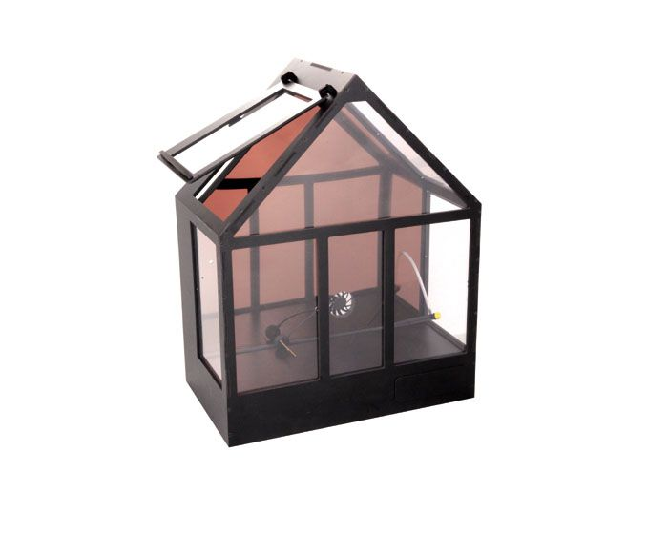
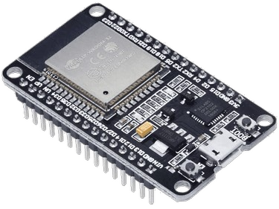

Projet Serre Automatique
1

Slide 2
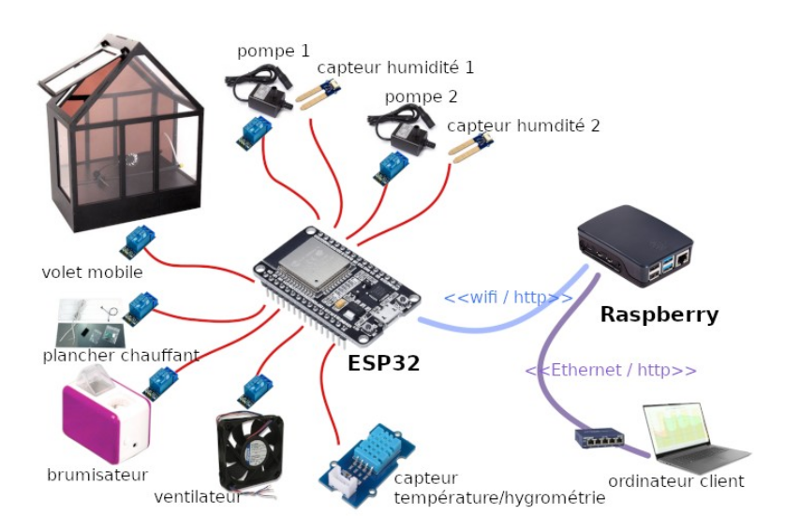
Synoptique du système
2

Slide 3
Exigences du Client
Réguler l’environnement de la serre (contrôler l’humidité de la terre, de l’air et la température)
La serre doit pouvoir être géré depuis un ordinateur portable connecté au même réseau que le Raspberry
L’utilisateur qui se connecte doit utiliser un mot de passe d’au moins 12 caractères alphanumériques.
3

Slide 4
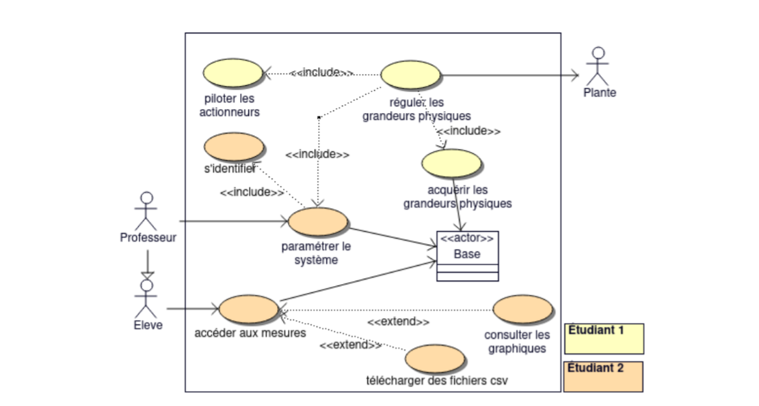
Diagramme des cas d’utilisation
4

Slide 5
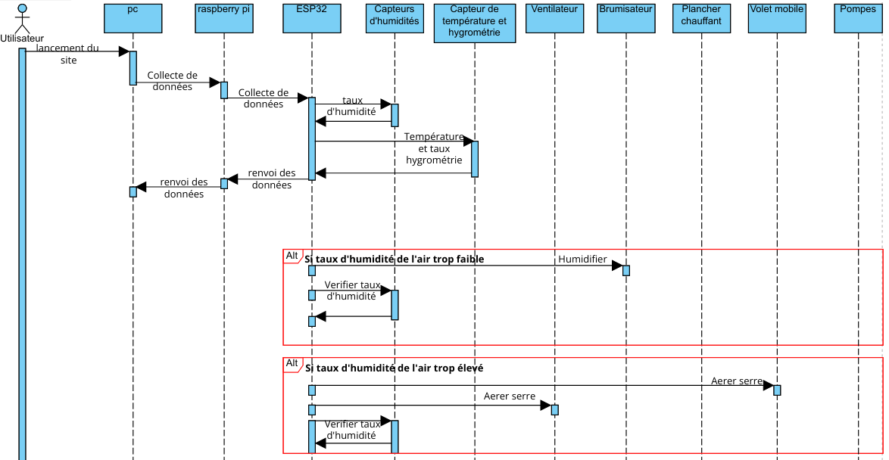
Diagramme de Séquence
5

Slide 6
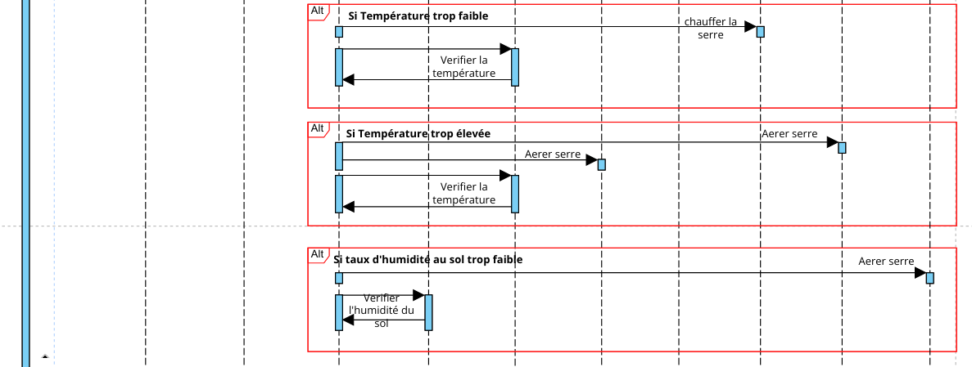
Diagramme de Séquence
6

Slide 7
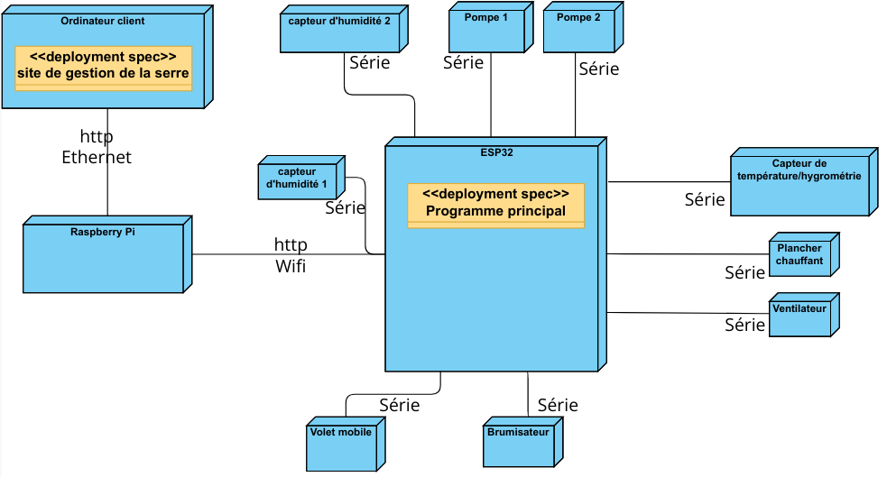
Diagramme de déploiement
7

Slide 8
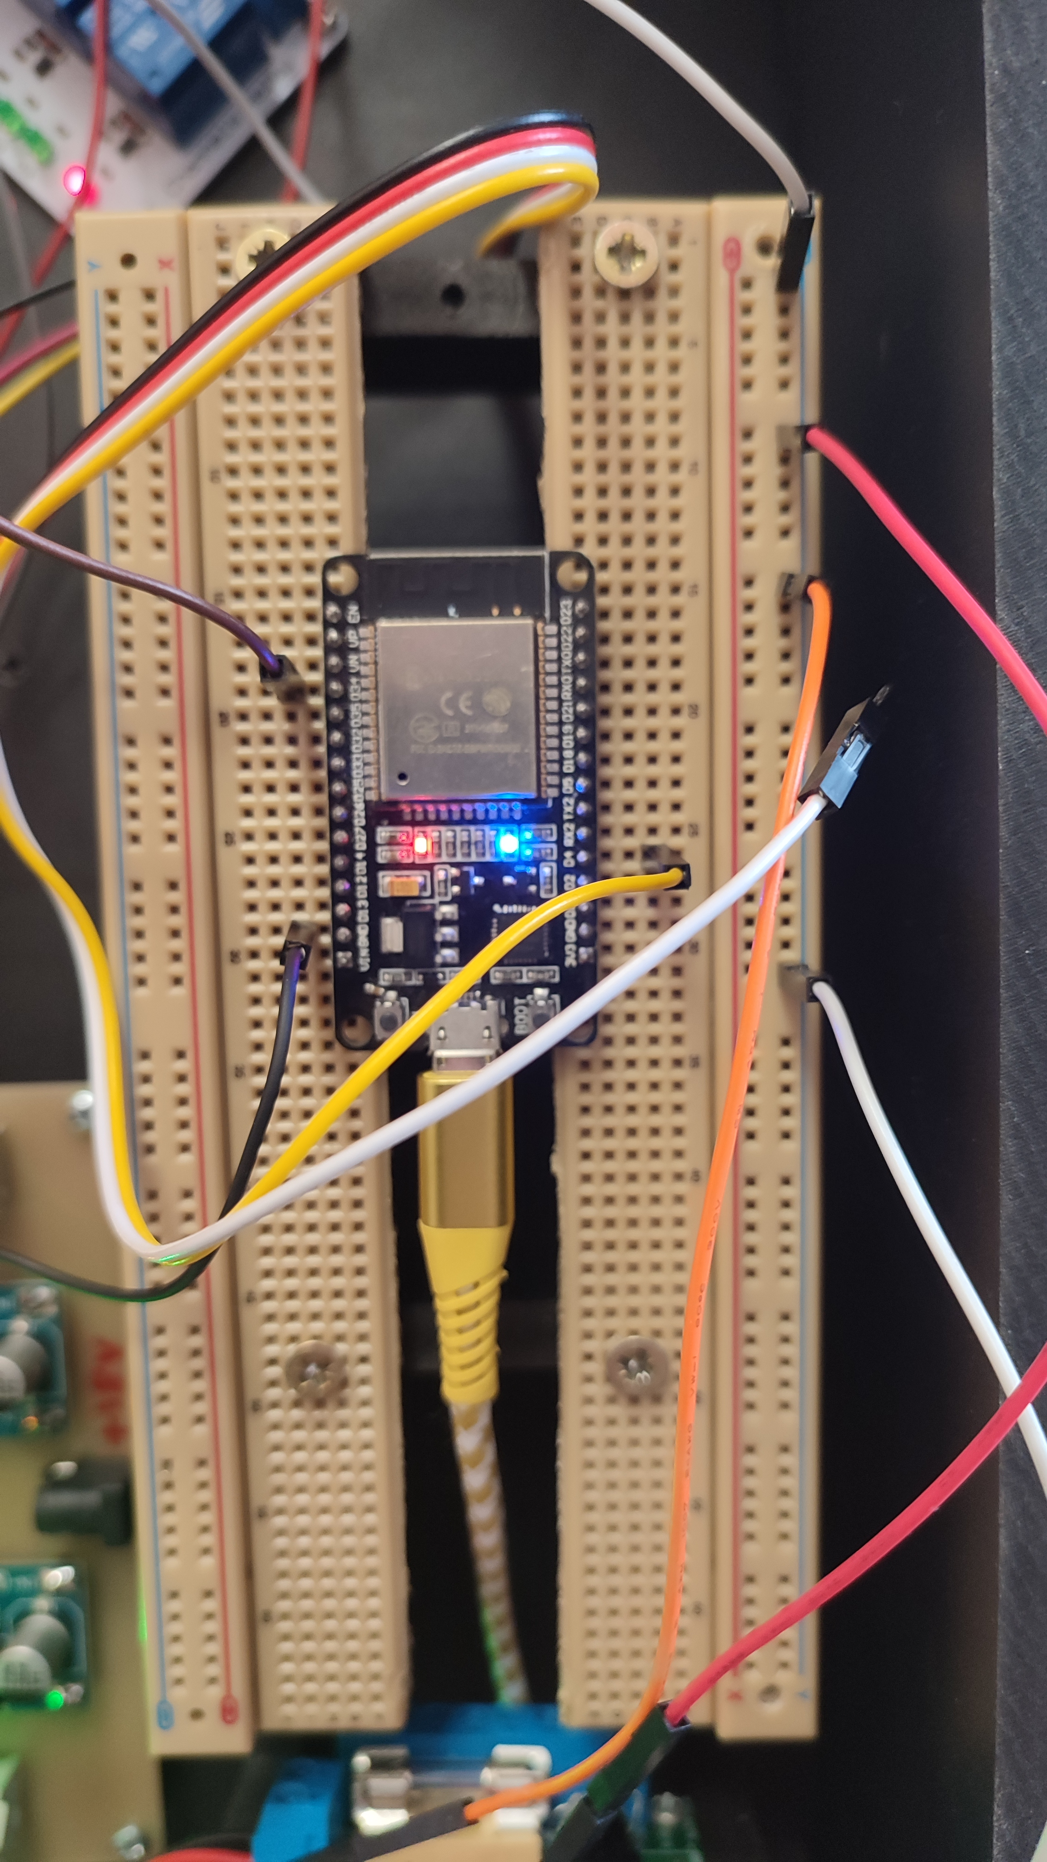
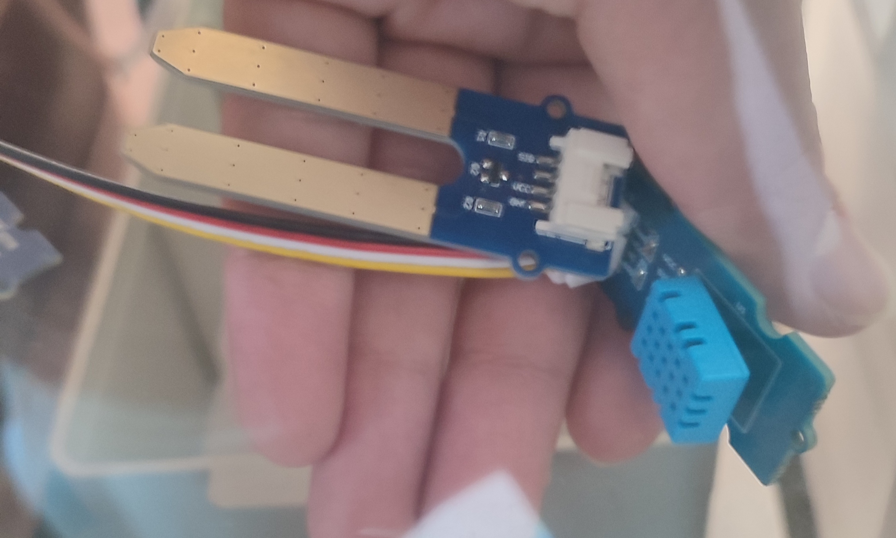

Partie Personnelle
200

Slide 9
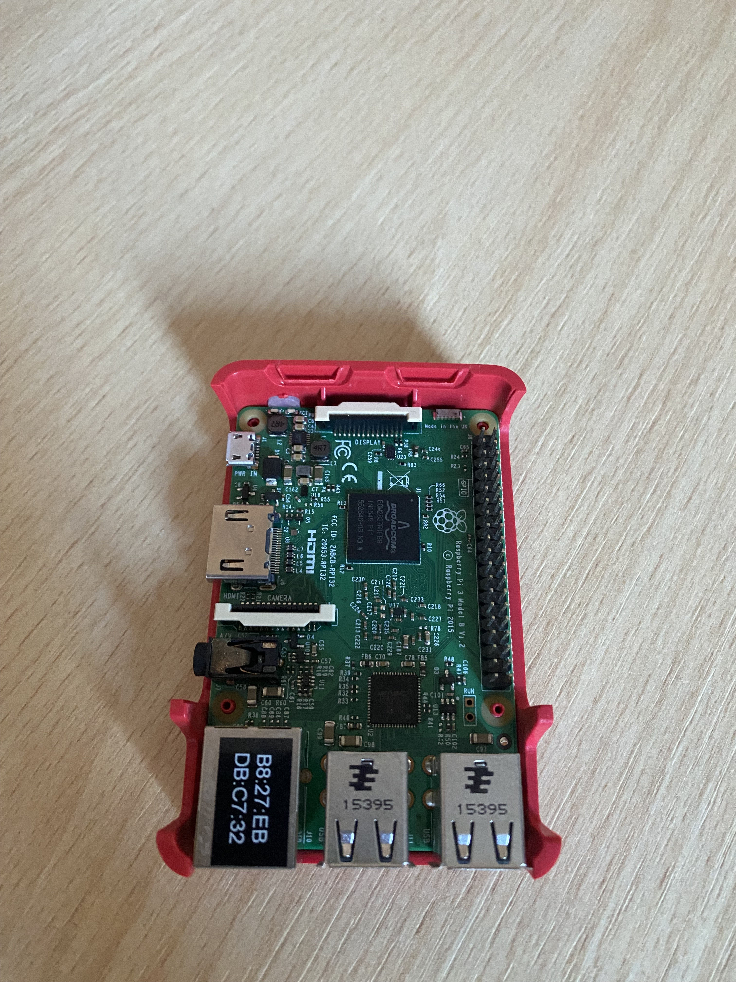
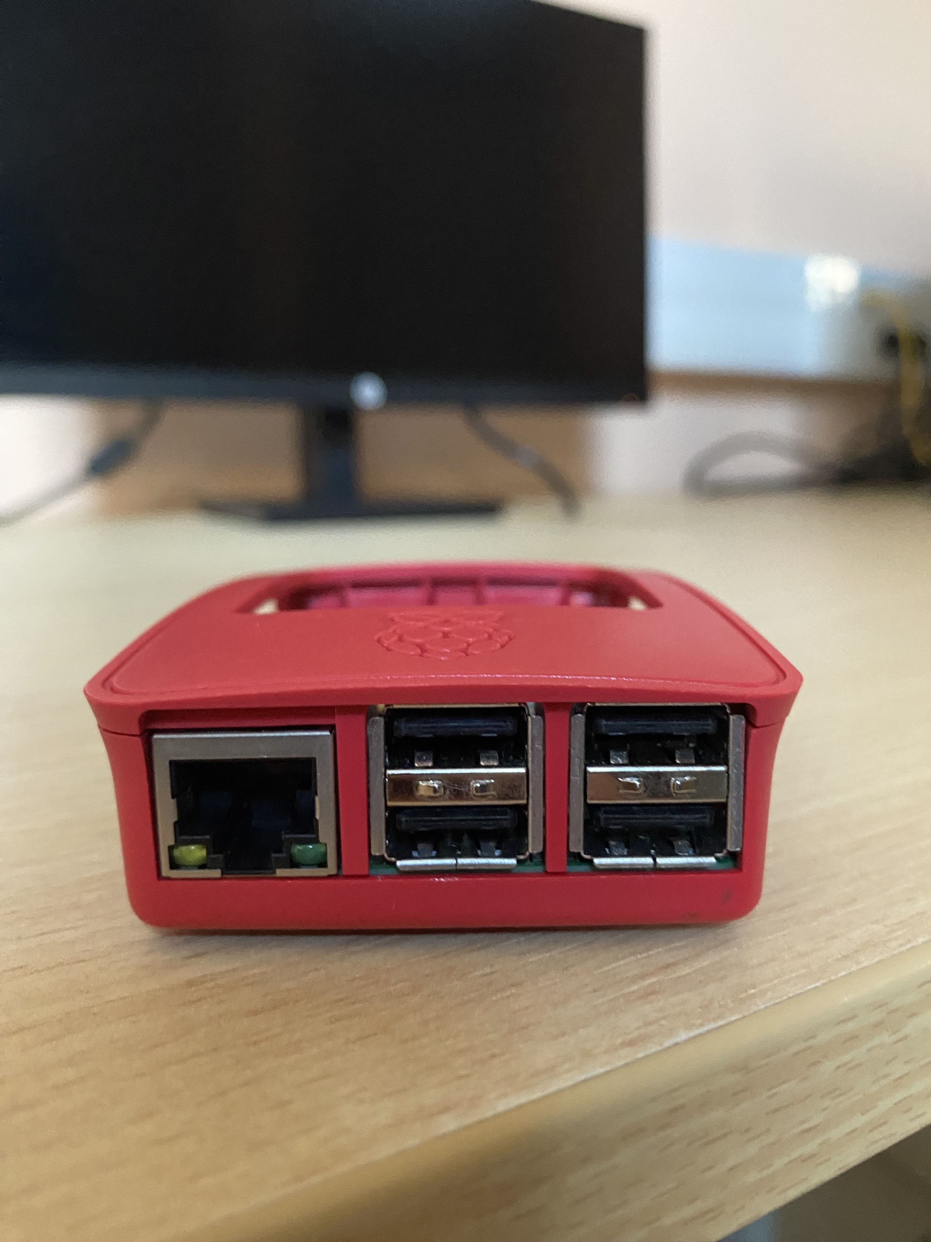
Mon rôle dans le projet

Slide 10
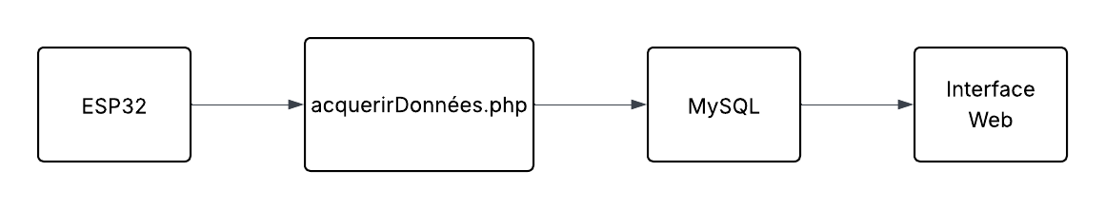
Fonctionnement général

Slide 11
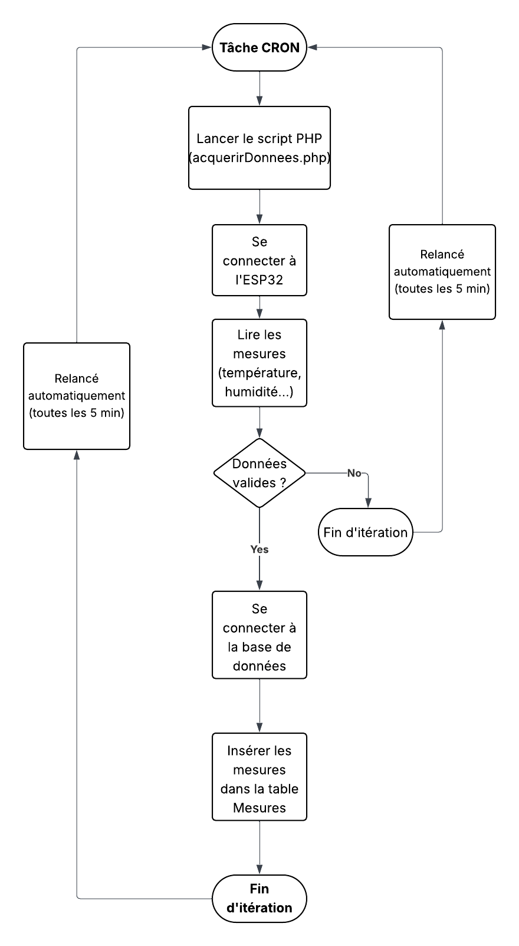
Acquisition automatique des mesures

Slide 12
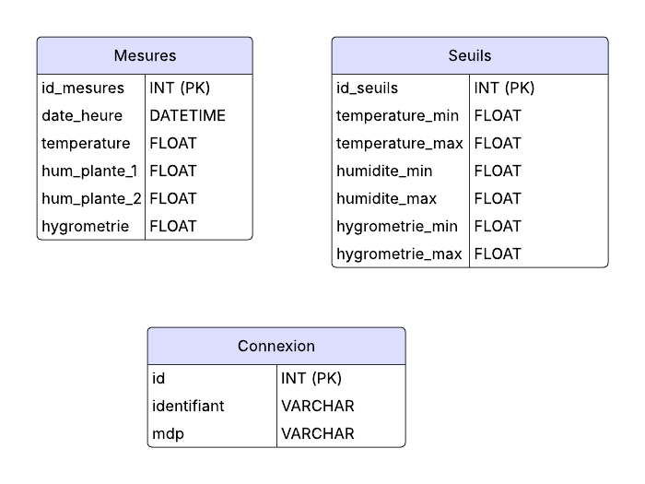
Modèle logique de données

Slide 13
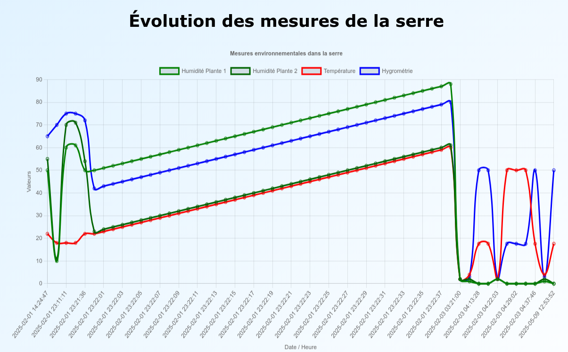
Affichage des données

Slide 14
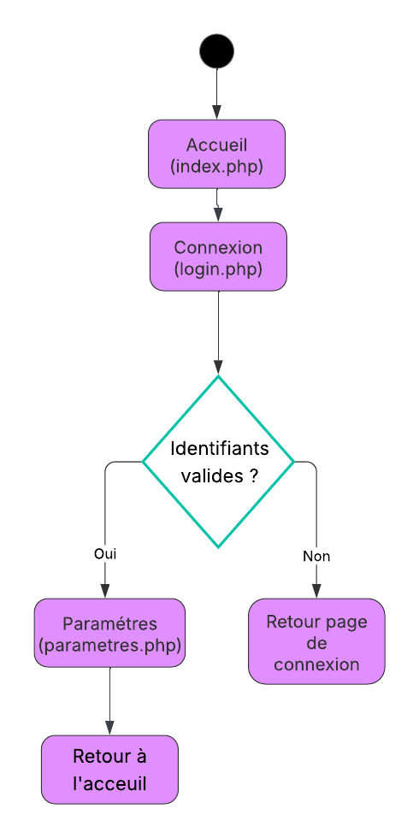
Interface de paramétrage

Slide 15
Sécurité et conformité
Accès protégé par un mot de passe
Mot de passe sécurisée
Stockage sécurisé

Slide 16
Conclusion
Automatisation complète
Affichage en temps réel des mesures
Interface sécurisée et fonctionnelle

